Slide 1
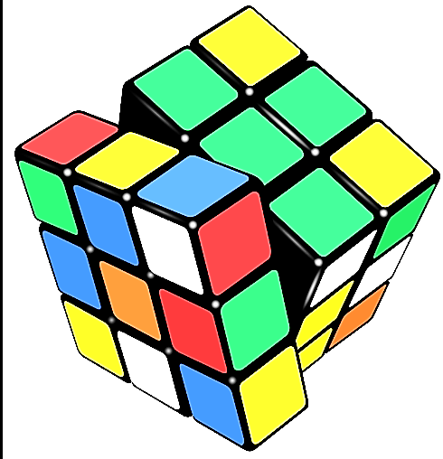
مهارت حل مسئله
Problem Solving Skill

Slide 2
فهرست :
  چکیده
  مقدمه
  تعریف مسئله و حل مسئله
  مهارت های حل مسئله
  ویژگی افراد با مهارت حل مسئله
  ارتباط حل مسئله و پیشرفت تحصیلی
  مراحل حل مسئله
  آموزش حل مسئله
  آموزش حل مسئله به دانش آموزان
  ارتباط بین مهارت حل مسئله و خلاقیت
  نقش والدین در پرورش مهارت حل مسئله کودکان
  اهمیت حل مسئله در روابط اجتماعی
  منابع

Slide 3
چکیده
حل مسأله فقط یک کار ساده نیست و در واقع نوعی طرز تفکر است. حل مسأله بیشتر به فرآیند ذهنی خاصی اشاره می‌کند که افراد به کار می‌برند. افرادی که مسائل را به خوبی حل می‌کنند، چطور این روش را در زندگی خود به کار می‌برند؟ آنها اول مسائل را در ذهنشان تجزیه و تحلیل می‌کنند و این باعث می‌شود اطلاعات و جزئیات مسائل مشخص شود و بعد تصمیم‌گیری می‌کنند. برای مثال اگر بخواهید لاستیک پنچر ماشین را تعویض کنید، چه راه‌هایی به ذهنتان می‌رسد؟
به طور معمول همه‌ی افراد در هر مسأله‌ای ابتدا به تجربیات گذشته خود مراجعه می‌کنند. اگر در گذشته تجربه‌ی تعویض لاستیک داشته باشید این دفعه هم سریع به ذهنتان می‌رسد که لاستیک را عوض کنید، اما اگر چنین تجربه‌ای نداشته‌اید یا قبلاً نتوانسته‌اید این کار را به خوبی انجام دهید، باید به دنبال راه‌حل‌های دیگری باشید.

Slide 4
مقدمه
وقتی مسأله‌ای برایتان پیش می‌آید که هیچ راه حلی برای آن پیدا نمی‌کنید و نمی‌دانید چه باید کرد، حتماً راه‌حل‌های مختلفی برای آن وجود دارد: برخی با دوستان آگاه خود در این زمینه مشورت می‌کنند، بعضی سعی می‌کنند از منابع مختلف مثل کتاب یا اینترنت استفاده نمایند و برخی هم کاملاً در برابر مشکلات شوکه می‌شوند و نمی‌توانند کاری انجام دهند.
در فرآیند حل مسأله روش‌های زیادی برای کشف راه‌حل‌های مختلف وجود دارد، اما در اکثر اوقات خودمان را به راه‌حل‌های بسیار کمی محدود می‌کنیم. چه موانعی بر سر راه تفکر حل مسأله وجود دارد؟ شاید چون به نظر می‌رسد که این مشکلات غیرقابل حل هستند دیگر تلاشی برای رفع آنها نمی کنیم، اما حقیقت این است که این محدودیت‌ها در ذهن ما وجود دارد و واقعی نیستند.

Slide 5
تعریف مسئله
اصطلاحا مسئله موقعیتى است که در آن شخص برانگیخته مى‏شود تا با انجام فعالیتى به هدفى دست یابد، در این کوشش او با موانعى در راه رسیدن به هدف یا اهداف روبرو مى‏شود و فرض مى‏کند که باید بر موانع غلبه کرده و به پاسخ برسد.
مورگان و همکارانش گفته‏اند:
به طور کلّى «مسئله عبارتست از تعارض یا تفاوت بین وضعیت موجود و موقعیت دیگرى که مى‏خواهیم ایجاد کنیم.»
استیونز مى‏گوید:
«مسائل را به طور کلى مى‏توان موقعیت‏هایى دانست که در آنها با عدم قطعیت یا دشوارى در راه رسیدن به آنچه که مى‏خواهیم به دست آوریم مواجه هستیم.»
آرتور ربر مى‏گوید:
«مسئله موقعیتى است که در آن برخى عناصر معین و بعضى دیگر نامعین هستند. عناصر نامعین باید روشن و مشخص شوند.»

Slide 6
در تفکر حل مسأله ما براین اعتقاد هستیم که همه‌ی مسائل قابل حل هستند و تمرکز بر این است که چگونه آنها را به بهترین شکل حل کنیم. ابتدا همه‌ی راه حل‌های ممکن را مشخص و سپس از بین آنها بهترین راه حل را انتخاب می‌نماییم، در واقع از فرآیند اکتشاف آن قدر استفاده می‌کنیم تا راه حل مناسبی پیدا کنیم.
چگونه باید ذهن خود را به حل مسأله عادت دهیم؟ از آنجایی که این یک مهارت ذهنی است پس باید عادات و الگوهای فکری جدیدی بیاموزید. اگر به طور مرتب حل مسأله را در ذهن خود تمرین کنید در نهایت موفق به این کار می‌شوید.

Slide 7
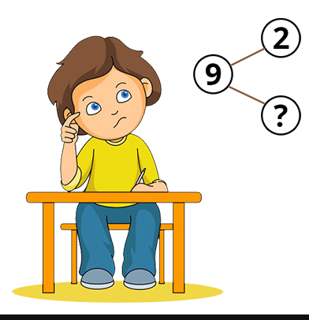
گاهی ما فراموش می‌کنیم برای عملکرد بهتر به یادگیری مداوم نیاز داریم. یادگیری گاهی می‌تواند کار ساده‌ای باشد و فقط به کمی تمرین نیاز دارد. وقتی برای یادگیری و به دست آوردن مهارت‌های جدید وقت می‌گذارید خودتان را برای موفقیت‌های بیشتر در آینده آماده می‌کنید.
افراد دارای تفکر حل مسأله، در توانایی حل مشکلات به خود اعتماد دارند، در نتیجه باعث می‌شود ترسی نسبت به مسائل ناشناخته نداشته باشند و به حل مسأله و یافتن راه‌حل‌های مناسب بپردازند. بهترین کار این است که به خودتان اعتماد داشته باشید و بر یافتن راه‌حل‌های مناسب تمرکز کنید.

Slide 8
مراحل حل مسئله
1) تشخیص مسئله: مهمترین مرحله در مراحل حل مسئله، مرحله تشخیص مسئله است. در این مرحله، فرد باید مسئله را به طور دقیق شناسایی کرده و محدوده آن را تعیین کند. تشخیص مسئله شامل توصیف دقیق مسئله و تعیین اهداف و نتایج مورد انتظار است.
2) جمع آوری اطلاعات: در این مرحله، فرد باید اطلاعات مرتبط با مسئله را جمع آوری کند. مرحله جمع آوری داده‌ها، شامل مشاهده و تحلیل اطلاعات موجود، مصاحبه با افراد آگاه و مرتبط با مسئله و استفاده از دیگر منابع موجود است.
3) تحلیل مسئله: در این مرحله، فرد باید مسئله را به طور دقیق تجزیه و تحلیل کند. تحلیل مسئله شامل شناسایی عوامل و علل مسئله، تحلیل روابط بین عوامل و شناسایی الگوها و ترکیب‌های مختلف است.

Slide 9
آموزش مهارت حل مسئله به کودکان
بنابراین بهتر است وقتی کودک مشکلش را نزد شما (بعنوان والد) می آورد، این نکات را مد نظر داشته باشید:
مرحله اول : پذیرش کودک
۱- با روی باز از کودک استقبال کنید.
۲- با دقت به حرفهای کودک توجه کنید.
۳- ابتدا هیچ راه حل یا پیشنهادی ندهید.
۴- حرفها و جملات کودک را اصلاح نکنید.
۵- بگذارید کودک مشکل را با زبان خودش به طور کامل و آن‌طور که دوست دارد تعریف کند.
۶- با زبان بدن مثل سر تکان دادن و همینطور با کلمات خیلی کوتاه مثل اوم، خب، آها و … به کودک نشان دهید که به حرفهایش گوش می کنید.
۷- احساسات کودک را تایید کنید. یعنی اگر کودک نگران، غمگین و یا خشمگین است، احساسش را درک کنید و آن را بپذیرید. رد و نفی احساس کودک ممکن است او را گیج کند و فکر کند که آنچه احساس می کند غلط و نامطلوب است.
شاید مهم ترین مرحله کمک به یک کودک جهت حل مسائل خود، همین مرحله اول باشد، یعنی پذیرش گرم و بدون قید و شرط کودک، هنگامی که به ما مراجعه کرده است.
برخی از والدین زمانی که کودک به آنها مراجعه می کند تا مشکلش را مطرح کند با سردی برخورد می کنند. برخورد سرد به کودک این پیام را می دهد که مشکل تو به ما مربوط نیست. خودت یک فکری برای خودت بکن. این همه مشکل چرا برای خودت درست می کنی؟ چقدر ما را به دردسر می اندازی؟

Slide 10
مهارت حل مسئله در برقراری دوستی‌ها و ارتباط با همکلاسی‌ها نقش مهمی دارد. این مهارت به کودکان و نوجوانان کمک می‌کند تا :
تعاملات مثبت با دیگران داشته باشند و در موقعیت‌های اجتماعی به خوبی عمل کنند.
تفاهم و همدلی را در روابط خود افزایش دهند، که این امر به ایجاد پیوندهای قوی‌تر کمک می‌کند.
تعارضات را به شیوه‌ای سازنده حل کنند و از ایجاد سوءتفاهم‌ها جلوگیری نمایند.
مهارت‌های ارتباطی خود را تقویت کنند، که برای برقراری ارتباط مؤثر با دیگران ضروری است.
به طور کلی، داشتن مهارت‌های حل مسئله به دانش‌آموزان این توانایی را می‌دهد که در محیط‌های آموزشی و اجتماعی به خوبی کنار بیایند و دوستی‌های معنادار و پایداری بسازند. این مهارت‌ها به آن‌ها کمک می‌کند تا در تعامل با دیگران اعتماد به نفس و مهارت‌های لازم برای موفقیت در زندگی اجتماعی را کسب کنند.

Slide 11
منابع
مهارت حل مسئله ، نوشته مایکل اسلون
خلاقیت و حل مسئله ، نوشته برایان تریسی
مهارت حل مسئله ، انتشار پژوهشگاه فرهنگ و اندیشه اسلامی
نشریه علمی پژوهشی دانشگاه آزاد اسلامی

